Slide 1



Život pod osmanlijskom vlašću
Nastavna tema: Učinak i širenje Osmanlija i njihov utjecaj na Hrvatsku i Europu

Slide 2
Život pod osmanlijskom vlašću
Osmansko Carstvo uređeno kao feudalno društvo
Sultan dodjeljivao zemljišne posjede u zamjenu za obavljanje službe
Zemljišni posjedi kao nagrada vojnicima
Dobivena zemlja nije se mogla nasljeđivati
Posjed se nakon smrti onoga kome je dodijeljena vraćao sultanu
Spahije i timarski sustav

Slide 3
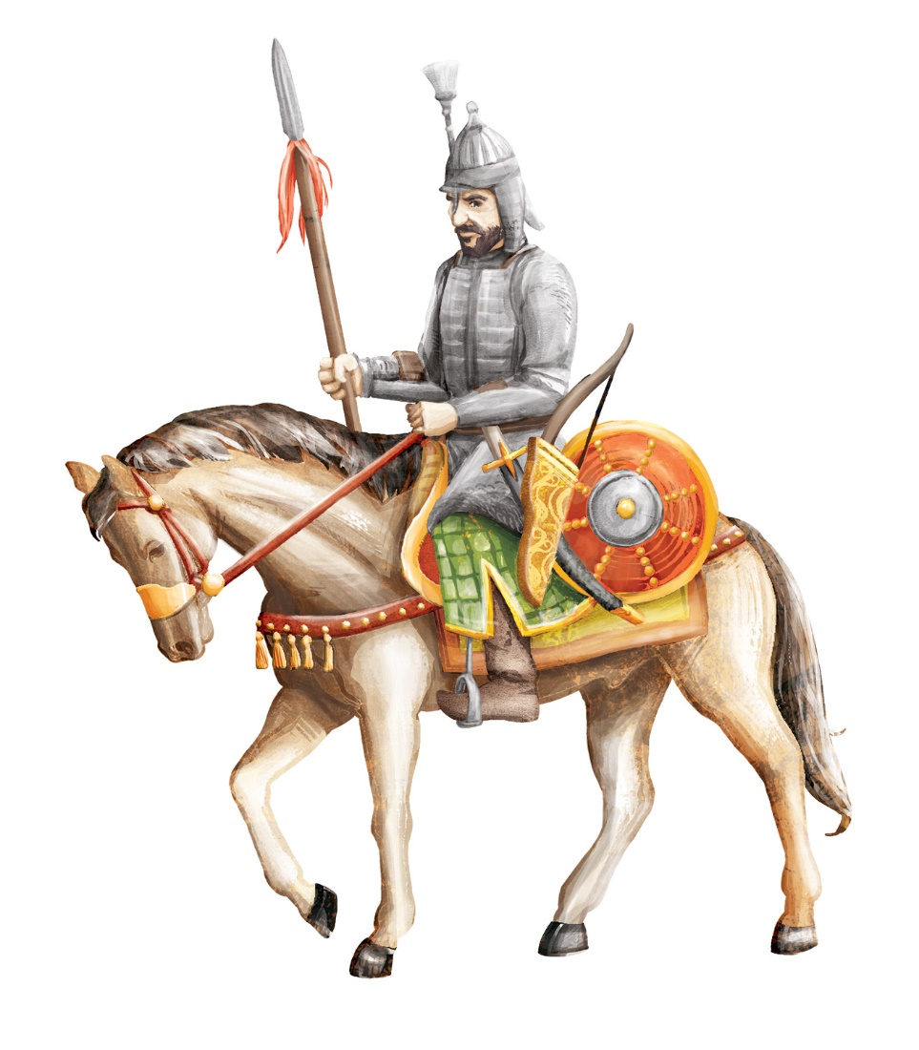
Život pod osmanlijskom vlašću
Notes:
Ilustracija spahije.

Slide 4
Život pod osmanlijskom vlašću
Na posjedu radilo kršćansko stanovništvo – raja
Davanje naturalnih daća i poreza
Muslimani živjeli u gradovima i bavili se trgovinom i obrtom
U trgovini na tlu Carstva najviše sudjelovali Dubrovčani i Mlečani

Slide 5
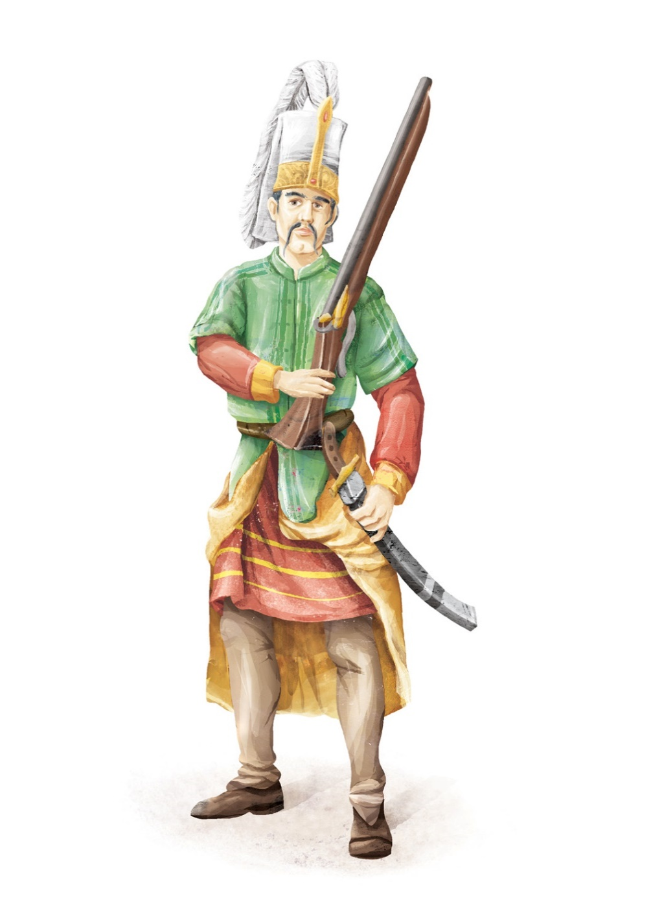
Život pod osmanlijskom vlašću
Notes:
Ilustracija janjičara

Slide 6
Život pod osmanlijskom vlašću
Uništavanje i paljenje materijalnih dobara
Stanovništvo napuštalo svoja ognjišta i bježalo u sigurnije krajeve
Posljedica tih promjena smanjenje broja stanovnika te gospodarsko, kulturno i političko slabljenje Hrvatske
Kršćansku se djecu otimalo od roditelja i preobraćalo na islam
Postrojbe janjičara popunjavane su kršćanskom djecom

Slide 7
Život pod osmanlijskom vlašću
Islamizacija na osvojenim područjima
Najdublje korijene islamizacija ostavila u Bosni
Razlog je slaba crkvena organizacija
Islamizaciji Bosne pogodovala i mogućnost napredovanja ljudi do najviših položaja
Hrvatski i srpski jezik se zbog islamizacije koristili kao diplomatski jezici u međunarodnim pregovorima

Slide 8
Život pod osmanlijskom vlašću
Širenje islamske kulture na osvojenim područjima
Žarišta kulture bile su prosvjetno-vjerske ustanove
Islamizirani Južni Slaveni istaknuli se u književnosti, povijesti, matematici
Islamska poezija i glazba ostavile trag u južnoslavenskom folkloru

Slide 9
Život pod osmanlijskom vlašću
Kršćani – „ljudi od knjige”, tj. Svetog pisma, na kojem se temelji i Kur’an
Kršćani zbog vjere morali plaćati veliki porez
Plaćanje carskog harača – porez „po muškoj glavi”
Tragovi islamske kulture vidljivi i danas na ovim prostorima

Slide 10
Život pod osmanlijskom vlašću
Franjevci su imali važnu ulogu u doba osmanske vlasti u Bosni
Vrijeme osobito teško za Katoličku Crkvu
Sjedišta biskupa nestala su, formalna imenovanja bez mogućnosti obavljanja dužnosti u puku
U teškim uvjetima franjevci su jedini ostali skrbiti za kršćane u Bosni
Upornim radom uspjeli od sultana Mehmeda II. Osvajača dobiti povelju Ahdnamu

Slide 11
Život pod osmanlijskom vlašću
Ahdnama:
- Povelja o duhovnoj službi franjevaca u Bosni
- Zajamčena zaštita crkava i samostana
- Povelja izdana 1463. ili 1464. godine fra Anđelu Zvizdoviću

Slide 12
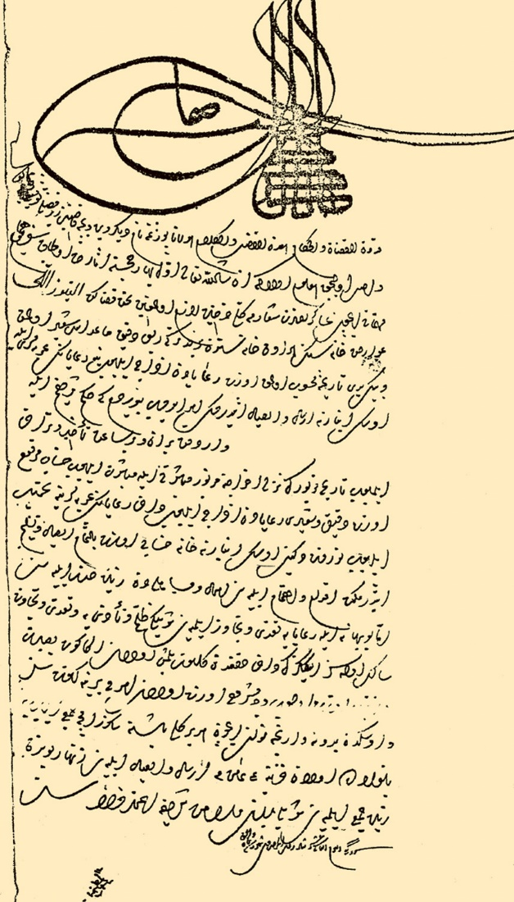
Život pod osmanlijskom vlašću
Notes:
Ahdnama, povelja o duhovnoj službi franjevaca u Bosni

Slide 13
UPAMTIMO
Osmansko Carstvo uređeno kao feudalno društvo
Sultan dodjeljivao zemljišne posjede u zamjenu za obavljanje službe
Spahije i timarski sustav
Dobivena zemlja nije se mogla nasljeđivati
Posjed se nakon smrti onoga kome je dodijeljena vraćao sultanu
Na posjedu radilo kršćansko stanovništvo – raja

Slide 14
UPAMTIMO
Davanje naturalnih daća i poreza
U trgovini na tlu Carstva najviše sudjelovali Dubrovčani i Mlečani
Uništavanje i paljenje materijalnih dobara
Kršćansku se djecu otimalo i preobraćalo na islam
Postrojbe janjičara popunjavane su kršćanskom djecom
Stanovništvo napuštalo svoja ognjišta i bježalo u sigurnije krajeve
Gospodarsko, kulturno i političko slabljenje Hrvatske

Slide 15
UPAMTIMO
Širenje islamske kulture na osvojenim područjima
Žarišta kulture bile su prosvjetno-vjerske ustanove
Islamska poezija i glazba ostavile trag u južnoslavenskom folkloru
Kršćani – „ljudi od knjige”, tj. Svetog pisma
Kršćani zbog vjere morali plaćati veliki porez
Plaćanje carskog harača – porez „po muškoj glavi”

Slide 16
UPAMTIMO
Vrijeme osobito teško za Katoličku Crkvu
Franjevci su jedini ostali skrbiti za kršćane u Bosni
Upornim radom uspjeli od sultana Mehmeda II. Osvajača dobiti povelju Ahdnamu
Ahdnama:
Povelja o duhovnoj službi franjevaca u Bosni
Zajamčena zaštita crkava i samostana
Povelja izdana 1463. ili 1464. godine fra Anđelu Zvizdoviću

